Slide 1
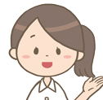
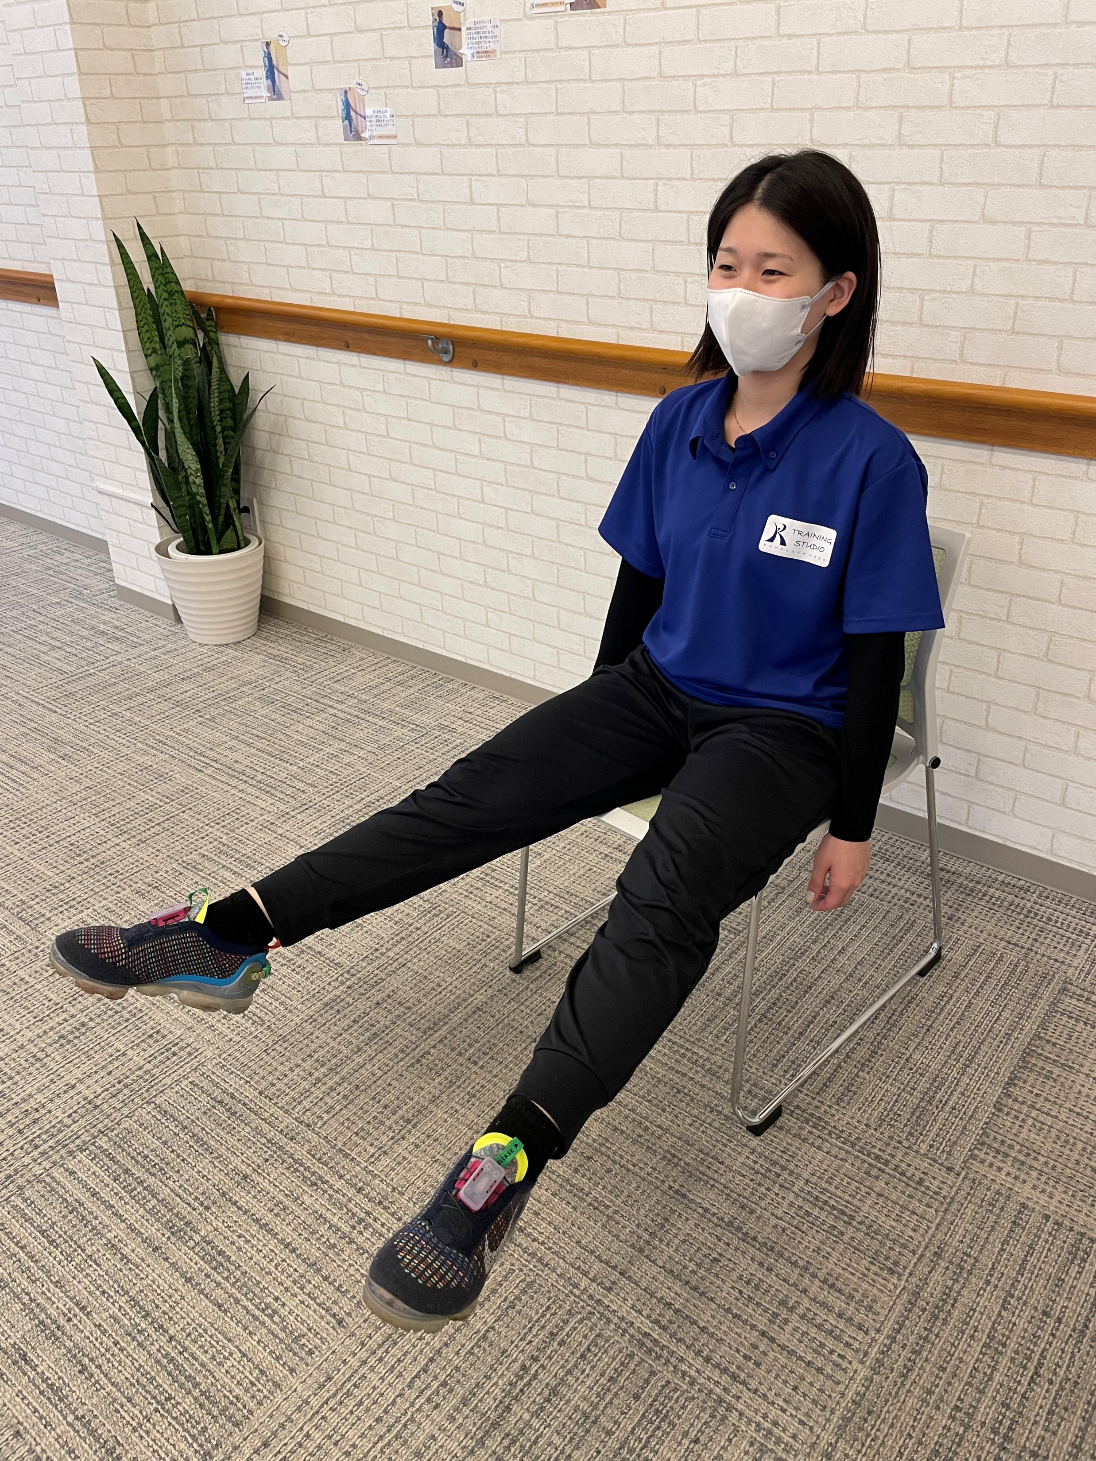
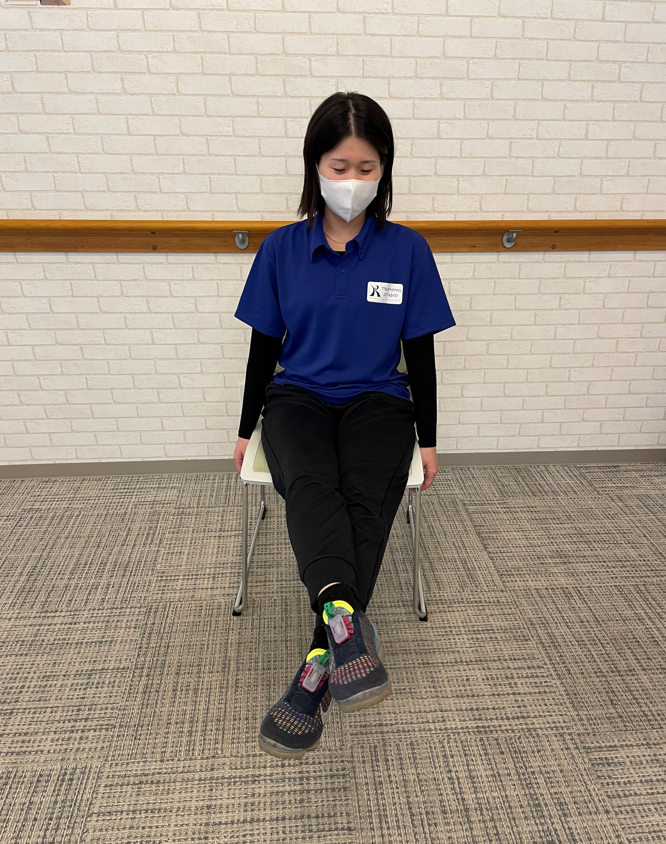
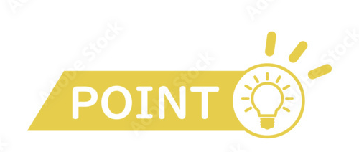
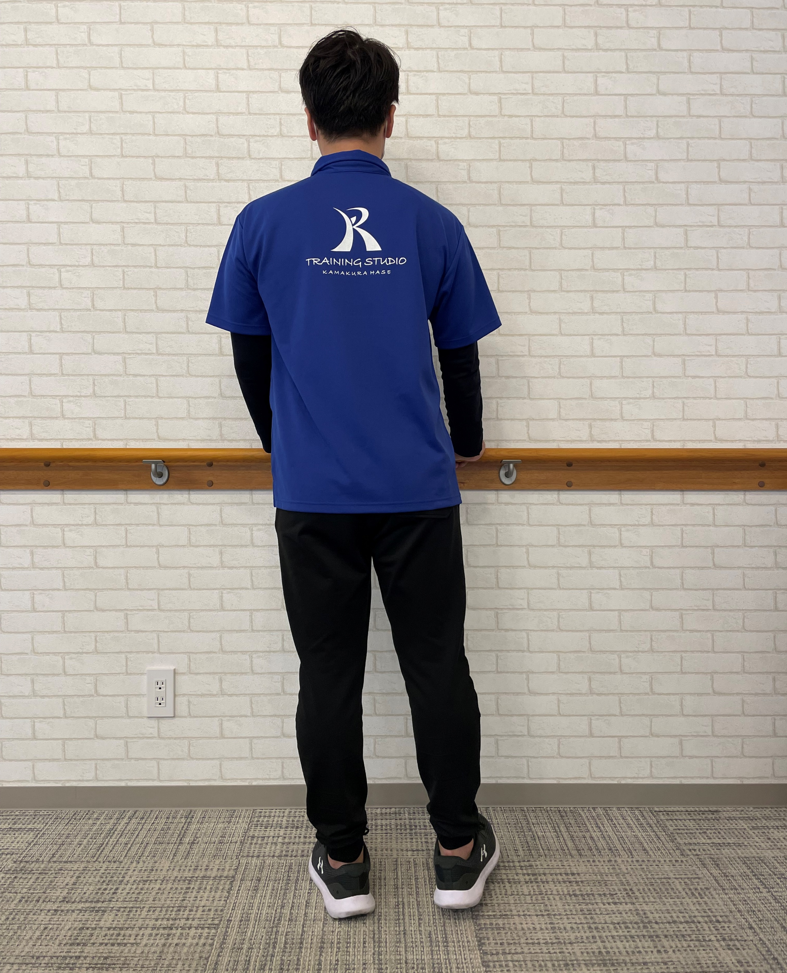
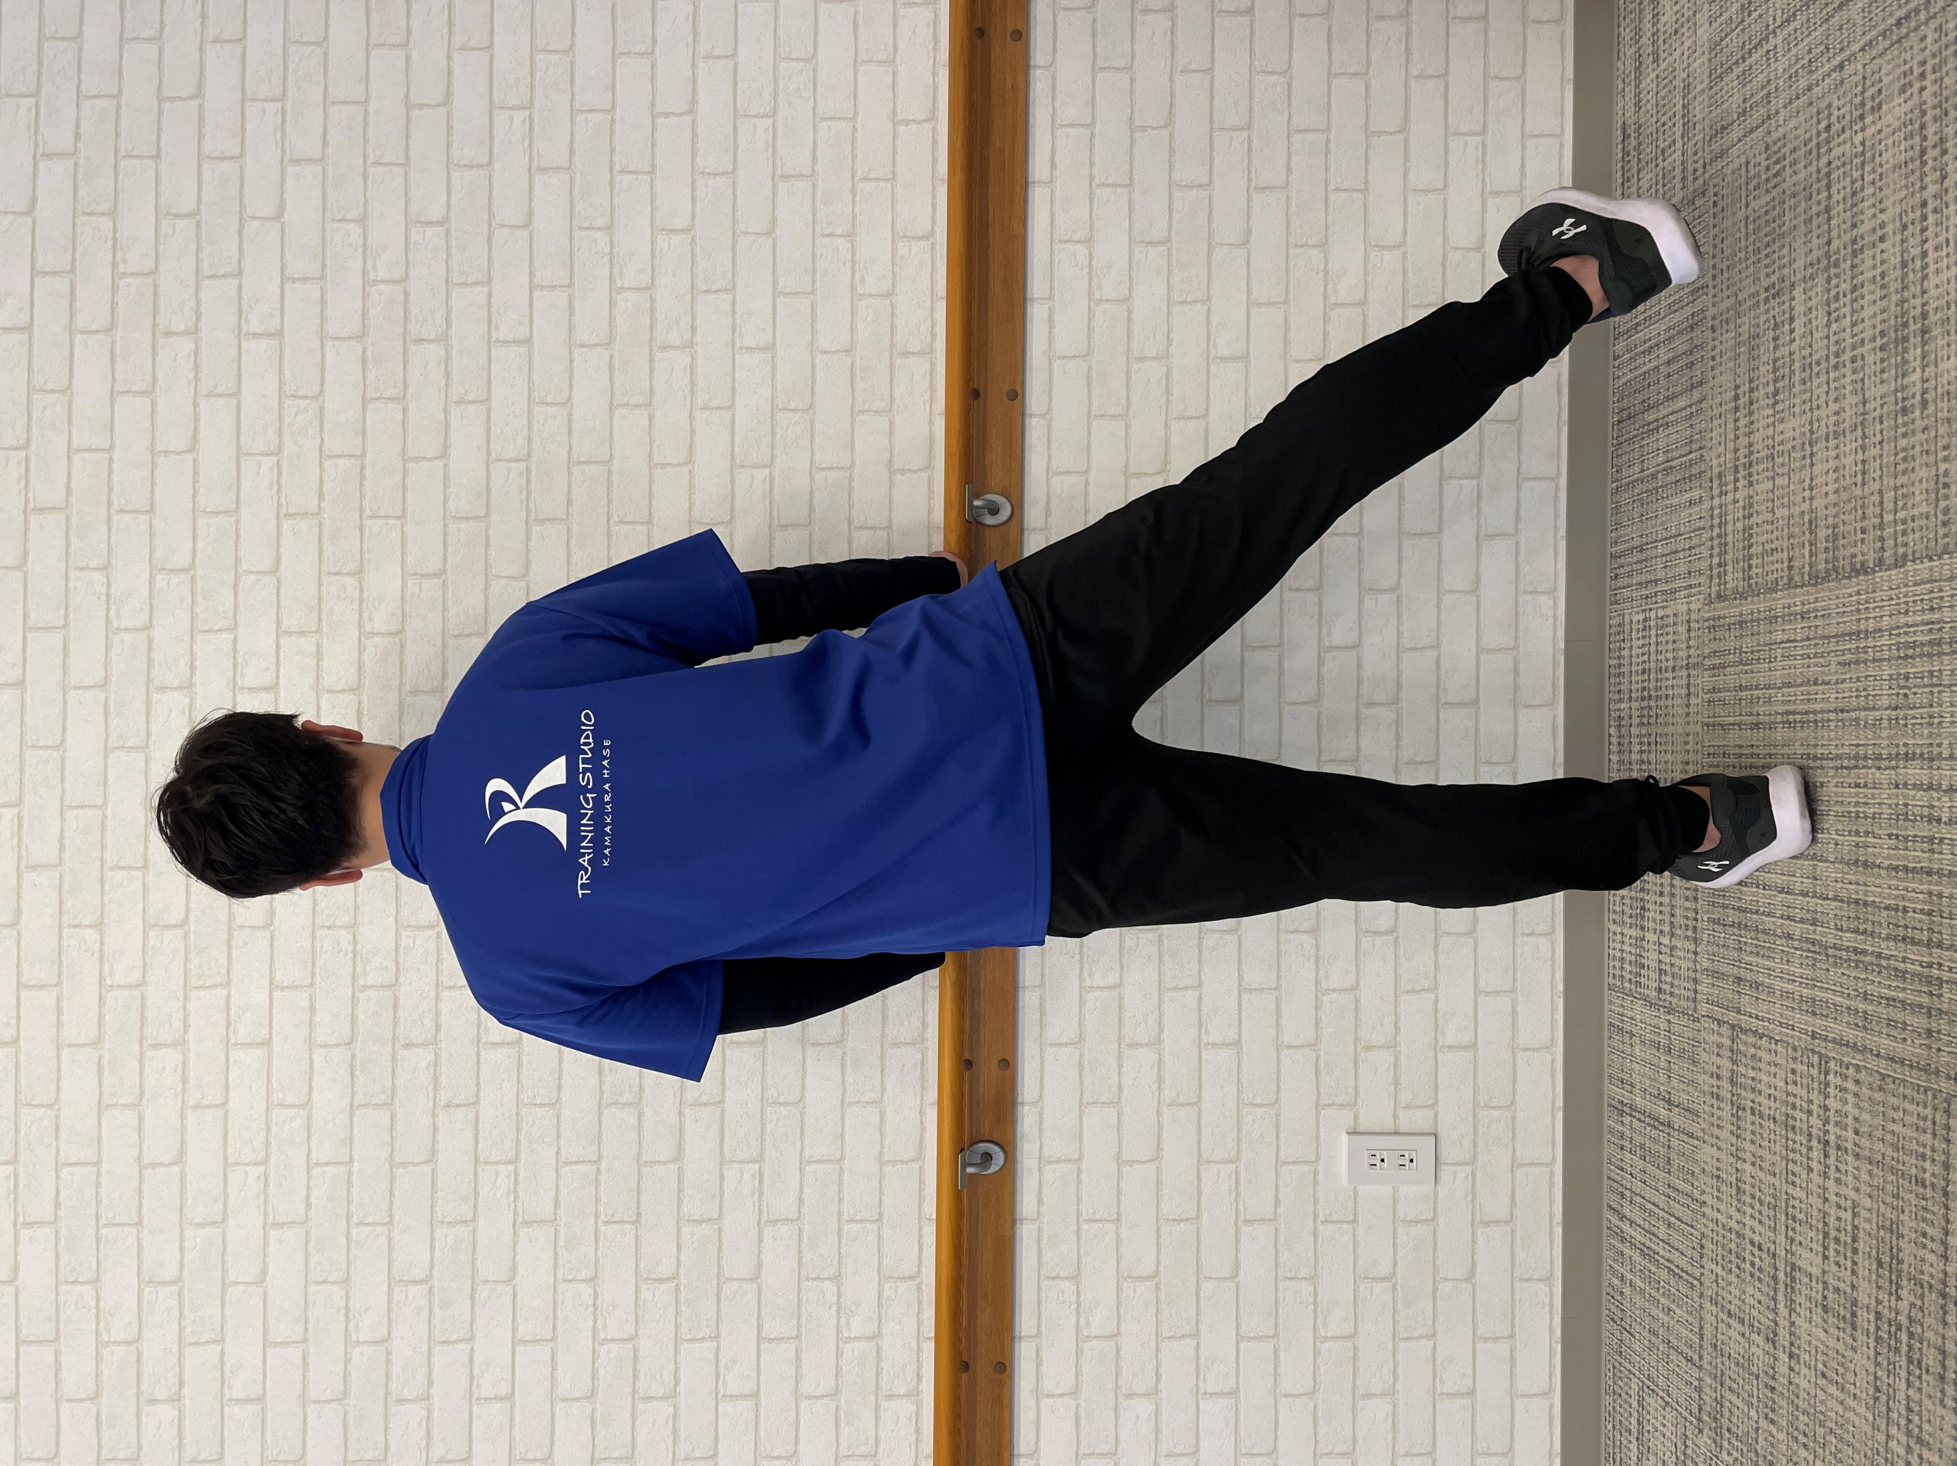
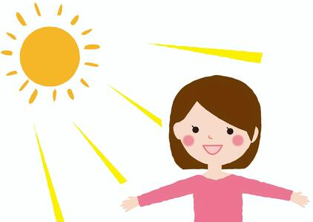

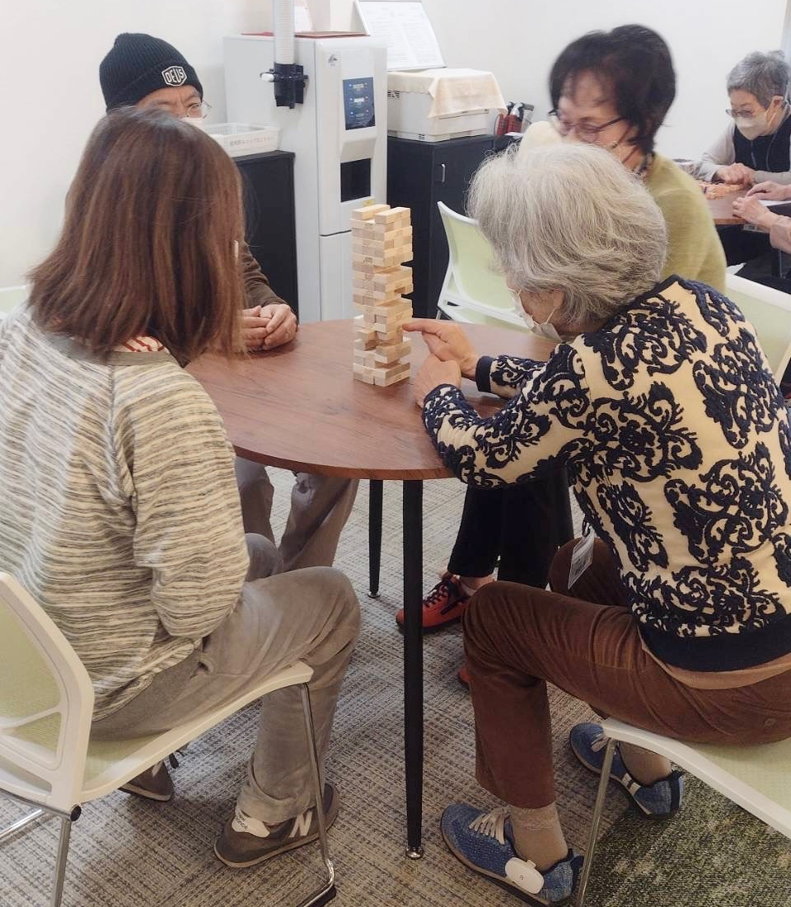
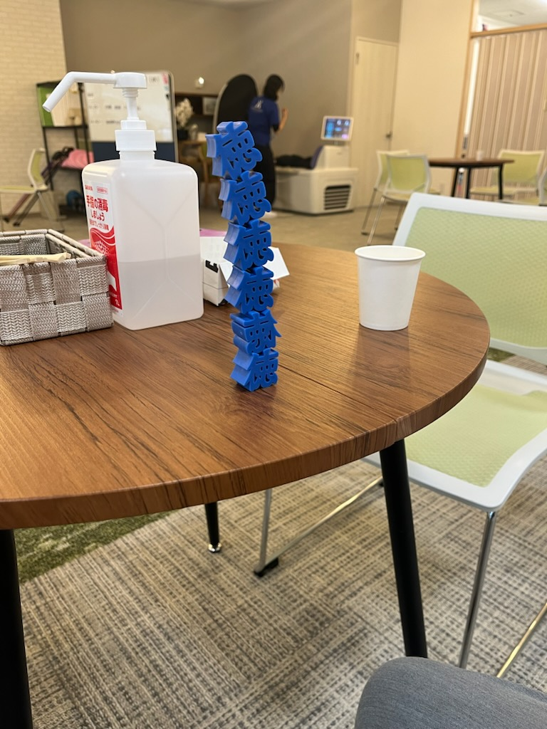
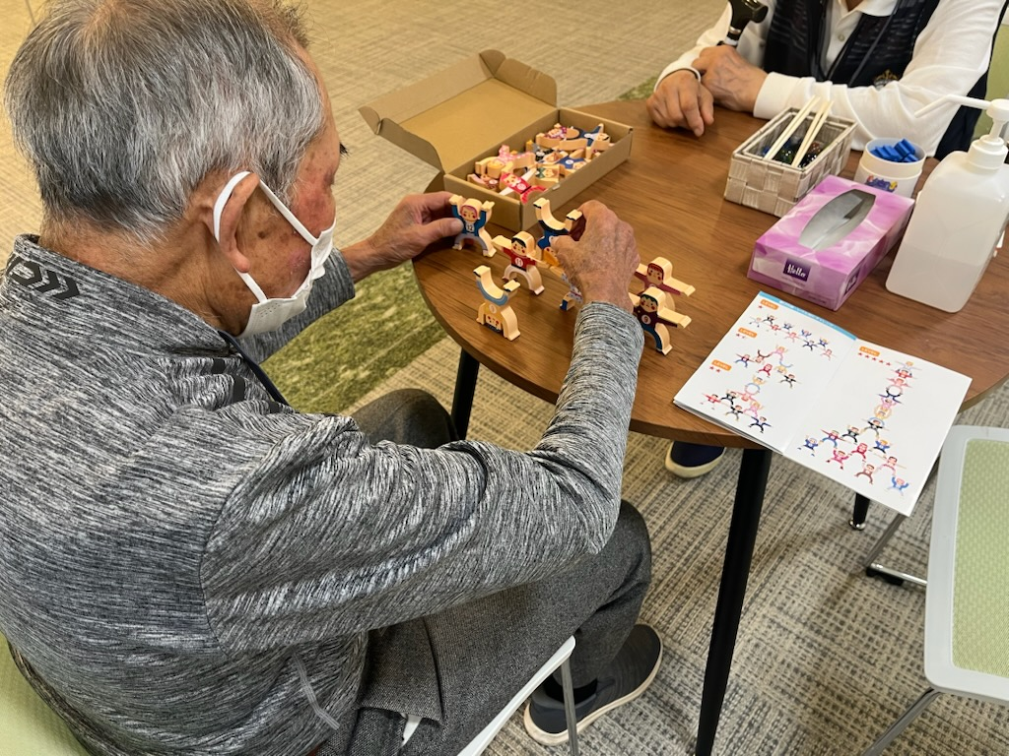
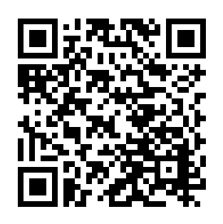
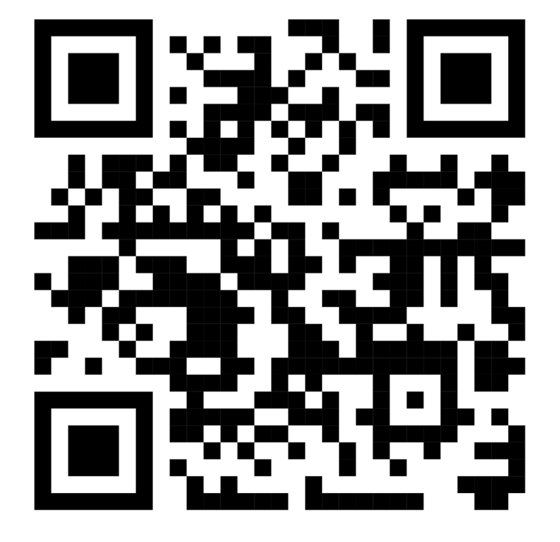
TRAINING STUDIO
第5号 トレーニングスタジオ長谷 令和7年5月1日
トレスタプレス
初夏の候、新緑の美しい季節になりました。皆様いかが
お過ごしでしょうか？
暑い夏に向けて、今から身体を整えていくことが大切です。
ご自身の体調に合わせて、バランスの良い【栄養】【休息】
【運動】を意識的に取り入れていきましょう。
HASE
管理者 西洋介
〈日光浴の大切さ〉
（看護師より）
〈自宅でできるトレーニング〉
１.骨を強くする
【内腿】
日光を浴びることでビタミンDが体内で作られ、カルシウムを腸で吸収するための助けになり、食事からの摂取のほかに栄養素が体内で作られます。
両足を前に
上げて両足の開閉動作を
繰り返し行います。
２．精神安定
日光を浴びることで「セロトニン」というホルモンが作られます。神経伝達物質で精神を安定させる作用があります。
３．体内時計
朝の光には体内時計を「24時間」に調整する働きが
あります。光を浴びない事で人間の体内は「約25時間」と言われており体内時計がズレてしまいます。
背中を丸めた状態で足を閉じながら腹筋も意識をしましょう。腰に不安の
ある方は片足ずつ行いましょう。
４．睡眠の質
【お尻】
「セロトニン」は夜になると「メラトニン」という
ホルモンに変化します。「メラトニン」は睡眠を促す作用があり「睡眠」と「覚醒」のリズムを作るのに大切な役割をしています。
視線は前を向いたままゆっくりと足を開きゆっくりと閉じる。
５．ビタミンD
ビタミンDの役割はカルシウムの吸収を助ける他に様々な効果があります。「筋力アップ」「免疫力アップ」「認知症予防」などの効果があります。
適度に日光浴をすることが大切です。長時間の日光浴は熱中症などのリスクもあるため、15分程度を目安に適度な日光浴をしていきましょう。
ふくらはぎの力を抜き、股関節から動かして身体が斜めに傾かないように気を付けましょう。
今とても人気な
指先トレーニング！
ジェンガをして
盛り上がったり
「徳」を
積んだり
人型の積み木を
重ねてみたり
指先の神経や筋肉が刺激され脳との連携が可能になります。
送迎
いたします
〈発行元〉
月 | 火 | 水 | 木 | 金
要支援 10:00～12:00 | 要介護 9:00～12:00 | 要介護 9:00～12:00 | 要介護 9:00～12:00 | 要介護 9:00～12:00
要支援 13:30～15:30 | 要支援 13:30～15:30 | 要支援 13:30～15:30 | 要支援 13:30～15:30 | 要支援 13:30～15:30
トレーニングスタジオ長谷
AM
PM
事業所番号：1492100555
鎌倉市長谷2-10-41
080-5927-0260（事務所直通）
0467-73-7055
≪送迎範囲≫
長谷 七里ガ浜東 七里ガ浜 稲村ケ崎 極楽寺 坂ノ下 笹目町
由比ガ浜 材木座 大町 御成町 扇ガ谷 佐助 梶原（2～5丁目）
常盤 笛田（4～6丁目）※その他の地域は応相談
インスタグラム
YouTube
随時更新中です。

